Slide 1
UserGate: Архитектор сетевого доверия
Дмитрий Гордеев
Ваш коллега и друг

Slide 2
2025 в цифрах
Notes:
700+ - численность UserGate на конец 2025 года
65%/35% - распределение R&D
40+ - численность uFactor
4000 – продано аппаратных платформ в 2025
5300+ - общее число клиентов UserGate
10+ млрд. – выручка UserGate без учета НДС

Slide 3
2025 в цифрах
700+
Notes:
700+ - численность UserGate на конец 2025 года
65%/35% - распределение R&D
40+ - численность uFactor
4000 – продано аппаратных платформ в 2025
5300+ - общее число клиентов UserGate
10+ млрд. – выручка UserGate без учета НДС

Slide 4
2025 в цифрах
700+
70%/30%
Notes:
700+ - численность UserGate на конец 2025 года
65%/35% - распределение R&D
40+ - численность uFactor
4000 – продано аппаратных платформ в 2025
5300+ - общее число клиентов UserGate
10+ млрд. – выручка UserGate без учета НДС

Slide 5
2025 в цифрах
700+
70%/30%
1
Notes:
700+ - численность UserGate на конец 2025 года
65%/35% - распределение R&D
40+ - численность uFactor
4000 – продано аппаратных платформ в 2025
5300+ - общее число клиентов UserGate
10+ млрд. – выручка UserGate без учета НДС

Slide 6
2025 в цифрах
700+
70%/30%
1
20 000+
Notes:
700+ - численность UserGate на конец 2025 года
65%/35% - распределение R&D
40+ - численность uFactor
4000 – продано аппаратных платформ в 2025
5300+ - общее число клиентов UserGate
10+ млрд. – выручка UserGate без учета НДС

Slide 7
2025 в цифрах
700+
70%/30%
1
20 000+
160+
Notes:
700+ - численность UserGate на конец 2025 года
65%/35% - распределение R&D
40+ - численность uFactor
4000 – продано аппаратных платформ в 2025
5300+ - общее число клиентов UserGate
10+ млрд. – выручка UserGate без учета НДС

Slide 8
2025 в цифрах
700+
70%/30%
1
20 000+
160+
10+
Notes:
700+ - численность UserGate на конец 2025 года
65%/35% - распределение R&D
40+ - численность uFactor
4000 – продано аппаратных платформ в 2025
5300+ - общее число клиентов UserGate
10+ млрд. – выручка UserGate без учета НДС

Slide 9
UserGate — архитектор сетевого доверия
25 лет
№1 по NGFW
6 городов
1000+ партнеров
на ИБ-рынке России
в России, ЦСР, 2025
присутствия
вендорская модель бизнеса
7 продуктов: uNGFW, uDCFW,
24/7 uFactor
7000+ uAcademy
uWAF, uClient, uSIEM, uLogAn, uMC
ИБ-услуги и сервисы
обученных специалистов
700+ человек
160 + компаний РБК-ТОП 500
70% штата
в команде, и мы растем
являются нашими заказчиками
занимаются разработкой
*Данные актуальны на первый квартал 2026 года

Slide 10
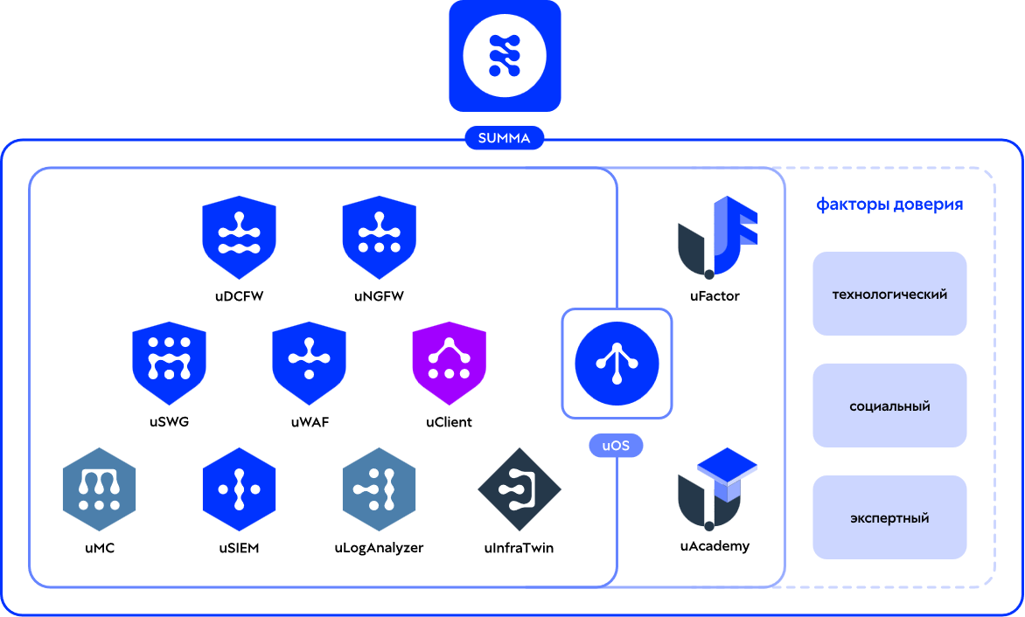
Портфель продуктов и сервисов usergate summa

Slide 11

uNGFW
.Самый функциональный российский NGFW.

Slide 12
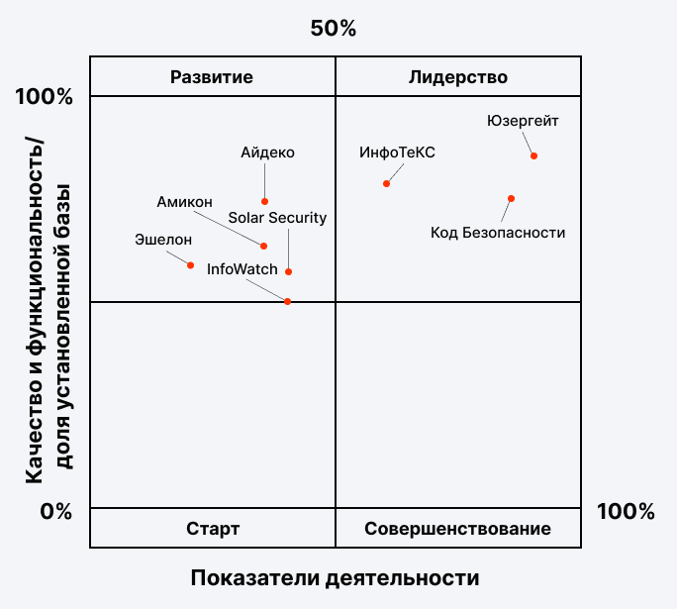


РЕГАЛИИ 2025: самый популярный и Самый функциональный
90%
83%
по показателям
деятельности
по показателям качества
и функциональности
Данные: «Рынок NGFW в Российской Федерации 2024-2030», Центр Стратегических Разработок, 3 апреля 2025
Данные: Исследование «Квадрант технологий», 18 августа 2025

Slide 13
Usergate NGFW – решение для large enterprise
Технологическая зрелость
Доверенные платформы
Инструменты миграции
Технологический суверенитет
10 лет на рынке, 20 000+ внедрений, самый функциональный NGFW в РФ, стандарт рынка де-факто
Внесены в реестры Минпромторга (ПП 719, ПП 878) и реестр Минцифры
как ПАК, сертификат ФСТЭК
Конвертор правил для
Cisco ASA/FPR, FortiGate, Check Point, Palo Alto, Kerio, Blue Coat, Huawei, Mikrotik
Кодовая база ОС, IPS, DPI, Proxy, NAV поддерживается UserGate
и не зависит от чужих репозиториев
Identity Firewall (функция UserID)
Поддержка
Active-Active
Централизованное управление
Учет ландшафта киберугроз
Самые проработанные функции идентификации
и аутентификации среди
NGFW из РФ
Поддерживается кластер отказоустойчивости
в режиме Active-Active,
до 4-х нод в кластере
Поддержка до 10 000 NGFW, ролевая модель доступа, мультитенантность, отказоустойчивость
Сигнатуры IPS и NAV от экспертов UserGate Factor. SLA по самым опасным угрозам – 24 часа
Интеграция
с другими СЗИ
Собственное производство
Виртуальное исполнение
Своя тестовая лаборатория
Syslog для SIEM, ICAP
для интеграции с DLP, AV, Sandbox, открытый API
с документацией
Аппаратные платформы производятся на петербургском заводе «Макро ЕМС»
Виртуальное исполнение (UserGate NGFW VE) аналогично ПАК UserGate по своим возможностям
Для заказчиков доступны кастомизируемые нагрузочные тесты на генераторах Ixia
и Spirent

Slide 14







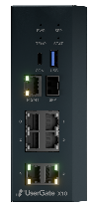
аппаратные платформы usergate (1/2)
POS, М2М, СЕТИ НЕБОЛЬШОГО РАЗМЕРА
FW L4 – до 400 Мбит/с
NGFW - до 20 Мбит/с
FW L4 – до 2900 Мбит/с
NGFW - до 95 Мбит/с
FW L4 – до 3800 Мбит/с
NGFW - до 110 Мбит/с
FW L4 – до 3800 Мбит/с
NGFW - до 110 Мбит/с
B50-B
2026
С100
С150
С151
2026
СЕТИ СРЕДНЕГО РАЗМЕРА
D200
FW L4 – до 20 Гбит/с
NGFW - до 0,65 Мбит/с
D500
FW L4 – до 23 Гбит/с
NGFW - до 0,7 Гбит/с
D250
2026
ВИРТУАЛЬНОЕ ИСПОЛНЕНИЕ
ЗАЩИЩЕННОЕ ИСПОЛНЕНИЕ
2026
VE
X10
FW L4 – до 2300 Мбит/с
NGFW - до 40 Мбит/с

Slide 15
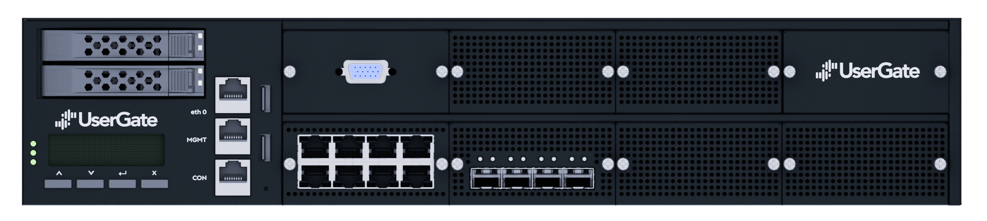

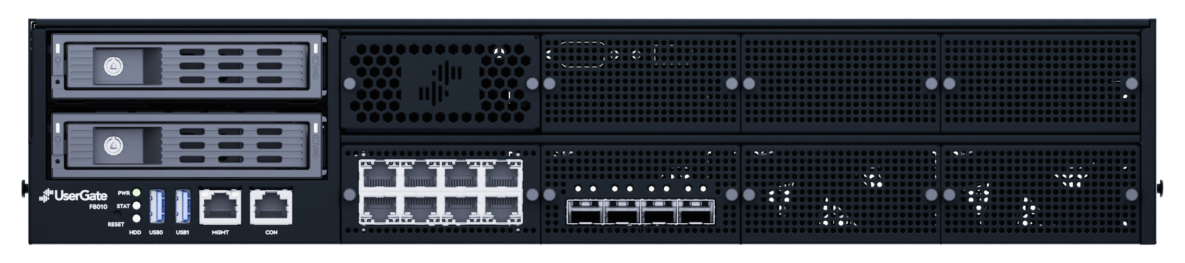


аппаратные платформы usergate (2/2)
КРУПНЫЕ СЕТИ, ЦОДЫ
E1000
FW L4 – до 35 Гбит/с
NGFW - до 0,7 Мбит/с
E3000
FW L4 – до 45 Гбит/с
NGFW - до 1,1 Гбит/с
F8000
FW L4 – до 143 Гбит/с
NGFW - до 1,9 Гбит/с
E1010
FW L4 – до 43 Гбит/с
NGFW - до 1,3 Гбит/с
E3010
FW L4 – до 95 Гбит/с
NGFW - до 2,6 Гбит/с
F8010
FW L4 – до 200 Гбит/с
NGFW - до 5 Гбит/с
FG
FW L4 – до 85 Гбит/с
FW L4 + IPS – до 25 Гбит/с

Slide 16

uDCFW
.NGFW для ЦОД и периметра сети корпораций.

Slide 17
NGFW из двух разных миров
UserGate Next Generation Firewall
классический NGFW «все в одном»
100 – 3 000
ПРАВИЛ МЕЖСЕТЕВОГО ЭКРАНА
0,1 – 5 Гбит/с, все функции
СКОРОСТЬ, EMIX
Малый и средний
бизнес (SMB)
Контентная фильтрация (CF)
Сетевой антивирус (NAV)
Антиспам (Antispam)
Межсетевой экран (FW L4)
Контроль приложений (FW L7)
Предотвращение вторжений (IPS)
Идентификация пользователей (ID FW)
UserGate Data Center Firewall
NGFW для задач уровня ЦОД
25 000 – 130 000+
ПРАВИЛ МЕЖСЕТЕВОГО ЭКРАНА
50+ Гбит/с, FW L4
25+ Гбит/с, FW L4 + IPS
СКОРОСТЬ, EMIX
Корпорации
(Enterpise Datacenter/Edge)
Межсетевой экран (FW L4)
Контроль приложений (FW L7)
Предотвращение вторжений (IPS)
Идентификация пользователей (ID FW)

Slide 18
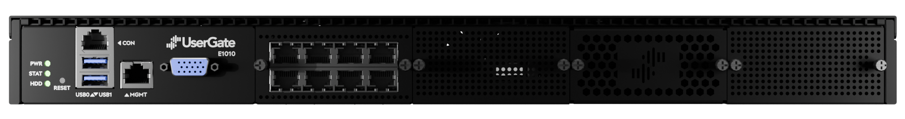
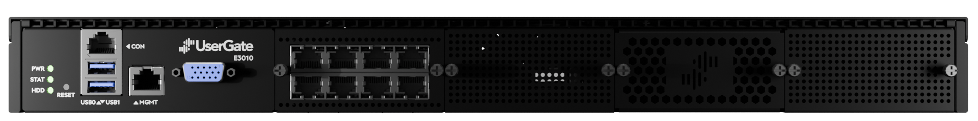
Поддерживаемые аппаратные платформы
E1010
E3010
F8000
F8010
ВСЕ ПЛАТФОРМЫ ВНЕСЕНЫ В РЕЕСТРЫ МИНПРОМТОРГА РОССИИ (ПП 719 И ПП 878)

Slide 19

uWAF
.Межсетевой экран уровня веб-сервера.

Slide 20
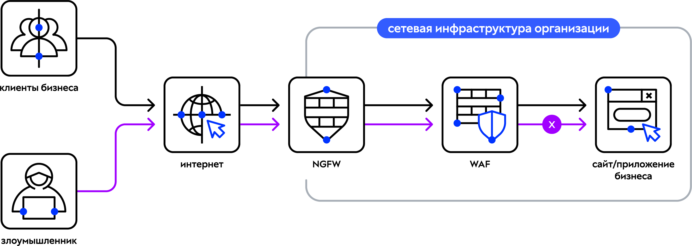
Типовая схема установки UserGate WAF
Защита ваших веб-приложений
UserGate WAF — расширяет возможности существующей системы безопасности с FW/NGFW. Позволяет бороться с узконаправленными атаками благодаря диссекции протокола HTTP и анализу трафика с учётом специфики работы конкретного веб-приложения

Slide 21
Сценарии использования UserGate WAF
    Защита от угроз
    из списка OWASP Top-10
    Что блокирует:
    SQL-инъекции,
    XSS (межсайтовый скриптинг),
    CSRF (подделка межсайтовых запросов), инъекции команд и т.д.
    Борьба с DoS-атаками
    на уровне приложений
    Что блокирует:
    HTTP-флуд, повторяющиеся
    запросы к уязвимым endpoint
    Защита от ботов
    Что делает:
    Отличает легитимных ботов (YandexBot) из заранее определённого списка от вредоносных (парсеры данных, сканеры уязвимостей), и блокирует их активности
    01
    02
    03
    Предотвращение
    утечек данных
    Механизм:
    анализирует ответы сервера
    на наличие конфиденциальной
    информации (адреса электронной почты, номера телефонов)
    Защита от известных уязвимостей устаревших версий ПО
    Как работает:
    использует сигнатуры для выявления попыток эксплуатации уязвимостей ПО
    Снижение нагрузки
    на сервер
    Эффект:
    фильтрация бот-трафика
    и вредоносных запросов снижает нагрузку на бэкенд
    04
    05
    06

Slide 22
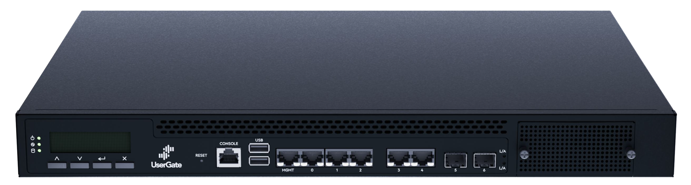
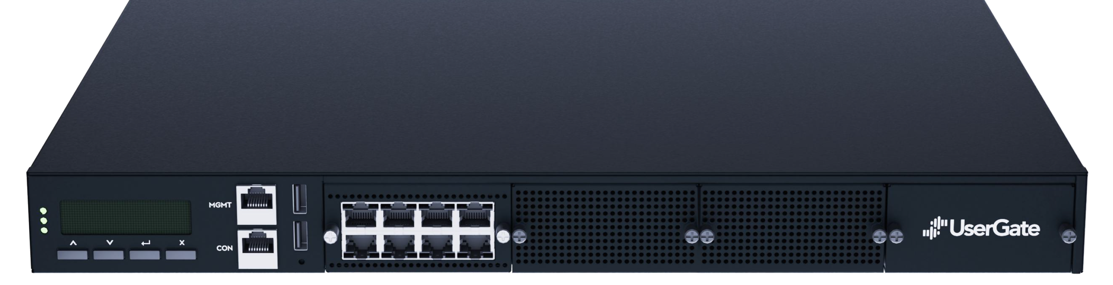
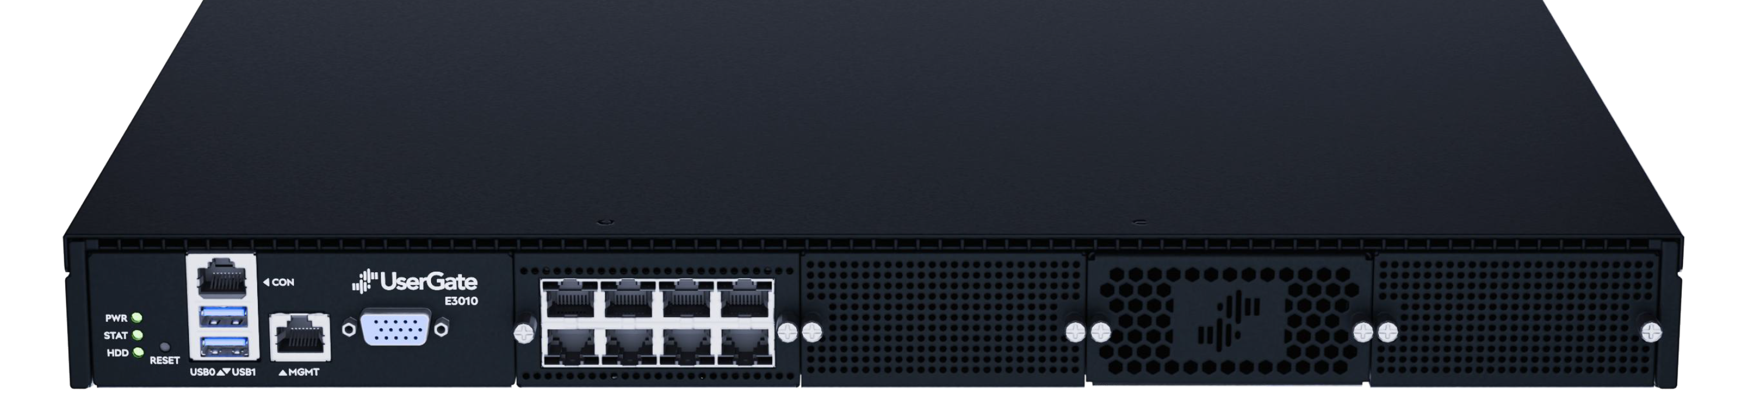
UserGate waf 7.5.0 — Масштабирование и производительность
E3010
По запросу
E1000
8 ядер
D200
4 ядра
1100
1750
3000
до 1000
до 2100
>2100
^{RPS}
^{RPS}
^{RPS}
^{RPS}
^{RPS}
^{RPS}
Большая производительность доступна
по индивидуальным запросам
4 ядра от 2,5 ГГц
ОЗУ: 8 ГБ
Накопитель: 300 ГБ¹
8 ядер от 2,5 ГГц
ОЗУ: 16 ГБ
Накопитель: 300 ГБ¹
Аппаратные платформы UserGate
Виртуальное исполнение
RPS (Requests Per Second) — количество обрабатываемых запросов к веб-приложениям в секунду.
¹ Минимальный объём накопителя — от 200 ГБ.

Slide 23

uClient
.Защита удалённой работы и конечных устройств.

Slide 24
3 в 1
Компоненты usergate client
Организация удаленного доступа
и контроля безопасности подключаемого оборудования
Обеспечение ограниченного доступа к приложениям в рамках единой стратегии ИБ
Комплексный подход к событиям безопасности: от обнаружения
до реагирования на инциденты
IPSec VPN (IKEv2)
Split tunneling
Remote Access VPN
MFA, 2FA (Индид, TOTP)
HIP compliance — проверка
по процессам, ключам реестра, установленному ПО, версии ОС
FW уровня узла
доступ по группам
правила фильтрации
для приложений
телеметрия / события информационной безопасности
в SIEM
реагирование (завершение процессов и служб)
VPN
Compliance check
Агент для SIEM

Slide 25
Сценарий работы с Usergate NGFW
Контроль доступа подрядчиков
Защищенный гибридный офис
Оптимизация затрат
на каналы связи
При подключении к корпоративной сети для получения доступа
к конкретным ресурсам:
uNGFW создаст изолированный сегмент сети
uClient перед подключением проведет проверку соответствия политикам безопасности
(HIP-профилирование).
Если проверка пройдена, Client получает от NGFW доступ только к заранее разрешенным приложениям, но не ко всей сети
Единые правила для разного уровня доступа сотрудников в зависимости от местоположения (удалённая работа/офис/командировка)
Трафик сотрудника проходит через uNGFW, фильтруя веб-контент, блокируя угрозы
uClient автоматически подключается к uNGFW
и гарантированно применяет идентичные политики безопасности, как если бы сотрудник работал из офиса
Разделение трафика и снижение нагрузки на сеть благодаря Split Tunneling
Администратор uNGFW настраивает политику Split Tunneling
uClient позволяет модифицировать таблицу маршрутизации компьютера пользователя
с ПО uClient при установлении
VPN-соединения в соответствии
с настройками
01
02
03

Slide 26
uSWG
.Контроль доступа и защита от нежелательного контента при работе с веб-ресурсами.

Slide 27
ГОСТ VPN
.Поддержка ГОСТовой криптографии в NGFW (Site-to-Site) и в uClient (Remote Access VPN).

Slide 28
Сертификация

Slide 29

Сертификаты и лицензии
Сертификация МЭ:
Сертификат ФСТЭК 3905 (УД4)
МЭ по профилям защиты А, Б, Г и Д 4-го класса (А4, Б4, Г4 и Д4)
СОВ уровня сети 4-го класса защиты
(СОВ С4)
АП в реестре Минпромторга
ПО в реестре Минцифры
Мы подключены
к ГосСОПКА Класс А
uSIEM, uClient – на финальной стадии сертификации ФСТЭК

Slide 30
Законодательство и КИИ

Slide 31

Особенности медиаотрасли с точки зрения ИБ
Успешность атаки очевидна сразу колоссальному количеству простых граждан
Отсутствие собственного CERT (но оперативно получают информацию от FinCERT, например)
Максимально актуальны атаки через цепочку поставок – один поставщик рекламы охватывает
сразу большое число медиаорганизаций
«Внезапная» уязвимость: нет необходимости «ломать» ИС новостного издания, достаточно поломать блок публикации рекламного баннера на сайте и вывести на него недопустимый контент, чтобы посеять панику среди населения
Крупные новостные агентства территориально распределены, соответственно, регулирование ИБ имеет региональную специфику, а также оснащение офисов российскими СЗИ может быть затруднено
с т.з. местной сертификации
Определённая сложность в переходе на отечественное ПО: аналоги зарубежному для производства контента отсутствуют, люди годами осваивают подобное ПО и не готовы проседать в профпригодности,
поэтому продляют лицензии, как физ лица, что тоже формирует ИБ риски
! ВАЖНО !
Если организация относится к сфере связи, это субъект КИИ,
её значимые информационные системы, сети и АСУ подлежат категорированию по 187-ФЗ и отраслевым методическим указаниям Минцифры/ФСТЭК России
! ВАЖНО !
С 2026 года системы условного доступа к ТВ-вещанию включили в типовые объекты КИИ
То есть применим ФЗ-187, Приказ 117 ФСТЭК России, Приказ 235 ФСТЭК России и пр.

Slide 32

Особенности ТВ Отрасли с точки зрения ИБ
Системы условного доступа к ТВ-вещанию = ОКИИ
(распоряжение Правительства ОФ №360-р от 26.02.2026)
категорировать, импортозамещать, защищать по всей строгости системы шифрования ТВ-сигнала (CAS и DRM)
спутниковых, кабельных и IPTV-операторов
Для CAS/DRM и связанной платформы вещатель должен рассматривать не только сам модуль шифрования, но и все связанные компоненты: серверы лицензирования, ключевую инфраструктуру, каналы выдачи прав доступа, администрирование и мониторинг
Субъект КИИ → объект КИИ → категорирование → защита
Субъект КИИ. Организация из сферы связи/телерадиовещания, которая управляет системой условного доступа ТВ.
Объект КИИ. Серверы CAS/DRM и лицензирования. Хранилища ключей и криптографические модули. Системы аутентификации абонентов. Административные панели и удаленный доступ.
Сетевая инфраструктуру, без которой система условного доступа
не выполняет критическую функцию
Категорирование. Оценивается масштаб последствий отказа системы; при наличии значимого влияния объект относится к соответствующей категории КИИ
Защита:
сегментация и межсетевое экранирование;
строгий контроль доступа и привилегий,
защита удалённого доступа
журналирование и мониторинг событий безопасности
использование сертифицированных средств защиты
и доверенного ПО
подключение к ГосСОПКА и выполнение требований
по реагированию на инциденты

Slide 33
Особенности Телеком Отрасли с точки зрения ИБ
! ВАЖНО !
если организация относится к сфере связи, она рассматривается как субъект КИИ со всеми последствиями в части регулирования
В сфере связи категорирование строится вокруг критического процесса оказания услуги связи: в один объект КИИ могут объединять несколько взаимозависимых систем, если они вместе обеспечивают единый критический процесс
Ключевые критические процессы
установление и поддержание голосовых соединений
передача данных и интернет‑доступ
аутентификация и учет абонентов
работа с роумингом и взаимодействие с другими операторами
Специфика мобильных операторов
Категория часто выше (I–II), т.к. отказ затрагивает большие объёмы населения и влияет на национальную связность
Учитывается зависимость от международных стандартов (3GPP) и RO‑API/роуминг‑корпораций
В КИИ могут попадать и системы DPI/ТСПУ, если они используются для обеспечения экстренных или регулируемых сервисов
Ключевые элементы КИИ:
системы аутентификации и авторизации абонентов (HLR/HSS, AuC) — критичны для всей сети и массового доступа.
шлюзы и центры коммутации (MSC, SGSN/MME, AMF/SMF
в 5G‑режиме) — отвечают за голос и данные
системы управления радиодоступом (BSC/RNC, gNB‑контроллеры)
и OMC‑подсистемы
роуминг‑платформы и взаимодействие с другими операторами
Специфика фиксированных операторов
Категория зависит от доли абонентской базы и зависимости региональной сети от узла
Для крупных федеральных операторов многие узлы (например, крупнейшие магистральные точки) обычно попадают в I–II категорию
Интенсивно учитываются резервирования, маршрутизационные протоколы (BGP) и устойчивость к отказам узлов
Ключевые элементы КИИ:
узлы доступа и магистральные сети (softswitch, IMS, маршрутизаторы, BRAS/LNS) — отвечают за доступ абонентов
в интернет и предоставление IP‑телефонии
DNS‑инфраструктура и системы маршрутизации (AS‑(Border)‑роутеры) — влияют на связность региона/страны
биллинг и платформы управления услугами (VoIP, IPTV подключение)
дата‑центры оператора, если они обслуживают критичные услуги связи или других субъектов КИИ

Slide 34
Законодательство
17 приказ ФСТЭК России 2013 г.
Много текста: 150 мер защиты
Только ГИС
Оценка защищённости только качественная, актуализация при значительных изменениях
Бинарная оценка «выполнено/не выполнено»
117 приказ ФСТЭК России 2025-2026 г.
Проектный подход с документированием и журналированием, 16 критериев в 4 группах: организационные, технические, контроль, реагирование
ГИС / ИС госорганов, учреждений, ГУП, МУП; ЗО КИИ; поставщики ИТ/ИБ решений, подрядчики
Оценка защищённости количественная (введён коэффициент защищённости информации, КЗИ)
и проводится каждые 6 месяцев
Каждый критерий оценивается по шкале 0-1
ФОКУС
Мониторинг и отчётность
Взаимодействие с ГосСОПКА
Скорость реагирования
на инцидент
Расследование
СИСТЕМНОСТЬ И ЦИКЛИЧНОСТЬ
Обследование
Моделирование угроз
Формирование требований
Проектирование
Квалификация профильных сотрудников
Киберграмотность
РБПО
ИИ
Внедрение
Оценка соответствия
Эксплуатация

Slide 35
Закрытие требований 1/5
1. Работы по администрированию, управлению конфигурацией и эксплуатации сетевых (пограничных) устройств
1.1. Обеспечить выполнение работ по настройке (администрированию) сетевых (пограничных) устройств с отдельных автоматизированных рабочих мест, изолированных от сети «Интернет», предназначенных только для администрирования указанного оборудования. Осуществлять настройку сетевых (пограничных) устройств в соответствии с эксплуатационной документацией производителя | UserGate NGFW UserGate DCFW uFactor (анализ защищённости) | Настройка оборудования возможна без доступа в интернет. Достаточно связанности management интерфейса и отдельного автоматизированного рабочего места. Дополнительно необходим регламент удалённого доступа
1.2. Обеспечить настройку сетевых (пограничных) устройств, используя авторизацию по сертификатам. В случае отсутствия возможности реализовать подобным образом авторизацию, учитывать требования (…) к сложности пароля | UserGate NGFW UserGate DCFW uFactor (анализ защищённости) | Авторизация по сертификатам возможна. Документация по профилям клиентских сертификатов
1.3. Для каждого сетевого (пограничного) устройства использовать отличные друг от друга пароли | UserGate NGFW UserGate DCFW | Полное соответствие обеспечивается путём реализации организационных мер политик безопасности
1.4. Организовать контроль конфигураций сетевых (пограничных) устройств с использованием организационных и технических мер (например, средства управления привилегированным доступом (PAM), служба централизованных каталогов учетных записей (LDAP-каталоги), обеспечивающих разграничение административного доступа, регламентирование процессов изменения конфигурации, контроль целостности конфигураций, регистрацию и анализ событий, а также возможность установления причин и ответственных лиц в случае выявления несанкционированных изменений | UserGate NGFW UserGate DCFW | Настройка LDAP-коннектора Функции контроля обеспечиваются наличием ролевого доступа. Без использования стороннего ПО работа с PAM невозможна
1.5. Выявить перечень сервисов (служб), функционирующих в информационной инфраструктуре органа (организации), которые в перечне публичных (внешних) IP-адресов доступны из сети «Интернет». Определить легитимность доступных по открытым портам сервисов, IP-адресов, сетевых служб, доступ к которым возможен за периметром информационной инфраструктуры органа (организации). В случае их к легитимным осуществить их блокировку | UserGate NGFW UserGate DCFW uFactor (анализ защищённости) | Разграничение зон инфраструктуры с соответствующими правилами по доступности
1.6. Обеспечить учёт сетевых (пограничных) устройств, размещённых на сетевом периметре информационной инфраструктуры, с указанием их назначения, конфигурации, версий программного обеспечения, сроков эксплуатации и сроков технической поддержки со стороны производителей | UserGate Management Center | UserGate Management Center – решение для контроля множетсвом управляемых устройств. Управляемыми устройствами могут быть межсетевые экраны UserGate, устройства сбора и анализа данных LogAn, конечные устройства с установленным ПО UserGate Client

Slide 36
Закрытие требований 2/5
1.7. Обеспечить управление жизненным циклом сетевых (пограничных) устройств, срок эксплуатации (технической поддержки) которых приближается к окончанию и не подлежащих исключению из эксплуатации. Организовать принятие компенсирующих мер по защите информации, учитывая невозможность устранения выявляемых в них уязвимостей программного обеспечения | Частично | Исключения не требуются в связи с возможностью переиспользования оборудования с учетом пролонгации лицензий ПО
1.8. Исключить удаленное администрирование сетевых (пограничных) устройств, в том числе публикацию интерфейсов удаленного управления (SSH, RDP, VNC) на сетевом периметре или в демилитаризованной зоне сетевой инфраструктуры органа (организации) | UserGate NGFW UserGate DCFW uFactor (анализ защищённости) | Контроль зон и ролевая модель администраторов
1.9. Обеспечить обязательное согласование с ответственными за информационную безопасность лицами в органе (организации) вносимых изменений в конфигурацию сетевых (пограничных) устройств. К изменениям конфигурации сетевых (пограничных) устройств, подлежащим обязательному согласованию относятся любые изменения, способные повлиять на разграничение доступа, сегментацию сети, реализацию функций средств защиты информации, регистрацию событий безопасности, параметры аутентификации и управление сетевым периметром информационной инфраструктуры | Принудительное согласование не обеспечивается | Указанные изменения учитываются при работе UserGate NGFW, UserGate DCFW
1.10. Обеспечить использование безопасных протоколов для мониторинга сетевых (пограничных) устройств (HTTPS, SNMP v3), с отключением небезопасных протоколов и сервисов (HTTP, SNMP v1/v2) | UserGate NGFW UserGate DCFW uFactor (анализ защищённости) | Полностью поддерживается
2. Меры по защите информации для повышения устойчивости сетевой инфраструктуры к атакам, направленным на «отказ в обслуживании» (DDoS-атакам)
2.1. Обеспечить настройку правил межсетевого экранирования для блокировки неразрешённого входящего и исходящего сетевого трафика | WAF, NGFW | Стандартные функции NGFW и Web Application Firewall для защиты от атак OWASP TOP 10
2.2. Обеспечить фильтрацию сетевого трафика прикладного уровня с использованием межсетевого экрана уровня веб-приложений (WAF), установленного в режим противодействия атакам. | WAF | Стандартные функции uWAF
2.3. Обеспечить активацию функций защиты от атак, направленных на «отказ в обслуживании» (DDoS-атак), на межсетевых экранах и других средствах защиты информации | Частично | Возможна реализация через настройки параметров ограничения сессий
2.4. Обеспечить ограничение количества подключений с одного IP-адреса (например, с использованием параметра rate-limit) | WAF, NGFW | Настройка ограничений сессий на IP-адрес
2.5. Организовать взаимодействие с оператором связи (провайдером услуг 4 связи) в части применения мер противодействия атакам, направленным на «отказ в обслуживании» (DDoS-атакам), в соответствии с условиями договора и планом реагирования на такие атаки | Не обеспечиваем

Slide 37
Закрытие требований 3/5
3. Сегментирование сети и внедрение средств контроля и управления доступом для предотвращения компрометации основных сегментов сети
3.1. Осуществить сегментацию сети с применением технологий VLAN на сетевом оборудовании (логическая сегментация), на уровне управления виртуальной инфраструктурой (логическая сегментация), а также путём создания локальной вычислительной сети для ключевых сегментов | UserGate NGFW UserGate DCFW | Сегментация зон и VLAN
3.2. Организовать управление и контроль сетевого трафика между сегментами сети посредством внедрения списков контроля доступа (ACL) с учетом обрабатываемой в таких сегментах категорий информации (служебная, персональные данные) | UserGate NGFW UserGate DCFW | Стандартные функции NGFW
3.3. Настроить доступ к сети по модели нулевого доверия (ZTNA) | UserGate NGFW UserGate DCFW | Совместно с решением UserGate Client. Пример реализации с HIP профилем
3.4. Обеспечить невозможность администрирования устройств уровня ядра сети со стороны пользовательских, серверных и внешних сегментов информационной инфраструктуры при сохранении основных функций ядра сети | UserGate NGFW UserGate DCFW | Стандартные функции NGFW
3.5. Организовать создание демилитаризованной зоны (DMZ) для внешних сетевых взаимодействий. Обеспечить отсутствие прямого доступа из демилитаризованной зоны (DMZ) к внутренним сегментам инфраструктуры, за исключением регламентированных взаимодействий | UserGate NGFW UserGate DCFW | Стандартные функции NGFW через сегментацию сети
4. Резервное копирование конфигурационных файлов
4.1. Регламентировать процесс резервного копирования конфигураций сетевых (пограничных) устройств в органе (организации), в рамках которого определить ответственное лицо (подразделение) в органе (организации) и его обязанности по выполнению мероприятий по регулярному резервному копированию конфигурационных файлов сетевых (пограничных) устройств органа (организации) | UserGate NGFW UserGate DCFW uFactor | Техническая возможность по управлению резервным копированием Определение ответственного лица и места хранения – организационные меры исполнителей, данные пункты не подходят к техническим средствам
4.2. Определить место, способ хранения конфигурационных файлов сетевого оборудования и частоту снятия резервных копий
4.3. Производить резервное копирование конфигурационных файлов сетевого оборудования не реже одного раза в месяц
4.4. Определить перечень учетных записей, имеющих права осуществлять резервное копирование
4.5. Обеспечить резервное копирование следующих конфигураций сетевых (периметровых) устройств, критичных для обеспечения безопасности информации и устойчивости функционирования информационной инфраструктуры: правила межсетевого экранирования (ACL, firewall rules); параметры сегментации сети (конфигурации VLAN); настройки трансляции сетевых адресов (NAT); списки пользователей, ролей и прав доступа
4.6. Обеспечить контроль возможности восстановления конфигураций сетевых (пограничных) устройств из резервных копий не реже одного раза в три месяца

Slide 38
Закрытие требований 4/5
5. Управление уязвимостями сетевого (пограничного) оборудования
5.1. Обеспечить реализацию процессов управления уязвимостями в соответствии с Методикой анализа защищенности информационных систем, утвержденной ФСТЭК России 25 ноября 2025 г., и Руководством по организации процесса управления уязвимостями в органе (организации), утвержденным ФСТЭК России 17 мая 2023 г. | Профессиональные сервисы UserGate, uFactor (анализ защищённости) | Обеспечение соответствия производится путём использования надлежащих профессиональных сервисов (техническая поддержка, внедрение, практикумы, иное) и подключения услуг портфеля uFactor (например, аудит, харденинг, иные). Процесс управления уязвимостями выполняется с использованием стороннего класса решений (Vulnerability management).
5.2. Обеспечить установку обновлений безопасности на устройствах, расположенных на сетевом периметре в соответствии с Методикой тестирования обновлений безопасности программных, программно-аппаратных средств, утвержденной ФСТЭК России 28 октября 2022 г., а также Методикой оценки уровня критичности уязвимостей программных, программно-аппаратных средств, утвержденной ФСТЭК России 30 июня 2025 г.
6. Аутентификация и управление доступом пользователей и администраторов
6.1. Обеспечить централизованный контроль доступа к сети с использованием межсетевых экранов и системы централизованного контроля доступа пользователей и администраторов к сетевым устройствам (NAC) | UserGate NGFW UserGate DCFW | Совместно с решением UserGate Client
6.2. Обеспечить применение многофакторной аутентификации при осуществлении административного доступа к инфраструктуре, из которой осуществляется доступ к сетевым (пограничным) устройствам |  | Настройка профилей MFA
6.3. Обеспечить разграничение ролей администрирования с предоставлением минимально необходимых привилегий для каждой роли (администратор безопасности, администратор сети, оператор) |  | Ролевая модель

Slide 39
Закрытие требований 5/5
7. Регистрация событий информационной безопасности и их анализ
7.1. Обеспечить сбор событий безопасности информации с использованием системы мониторинга и управления событиями информационной безопасности (SIEM-систем), обеспечивающих автоматизированную обработку событий, выявление аномалий и признаков нарушений безопасности информации, формирование уведомлений (оповещений), а также поддержку расследования инцидентов информационной безопасности | UserGate SIEM (или LogAnalyzer) SOCaaS UserGate (uFactor) | Обеспечивает сбор событий и корреляцию с правилами MITRE ATT&CK, отчётность Источники на стороне клиента должны быть в наличии и генерировать соответствующие события
7.2. Обеспечить централизованный сбор, хранение и анализ журналов регистрации событий безопасности информации с установлением максимально детализированного уровня журналирования, достаточного для выявления и расследования инцидентов информационной безопасности, а также с установленными временными метками (с использованием средств синхронизации времени в информационной инфраструктуре (NTP-сервер)
7.3. Обеспечить реализацию механизмов оповещения администраторов информационной безопасности о фактах успешной аутентификации с административными привилегиями, множественных неуспешных попыток аутентификации, смены способа аутентификации (попытки обойти MFA), внесении изменений в конфигурацию программных и программно-аппаратных средств, изменение параметров ведения журнала, попыток очистки, ротации или изменения журналов событий, обновления программного обеспечения из непредусмотренных источников, экспорта, загрузки или восстановления конфигурации
8. Проводить регулярные учения по реагированию на инциденты информационной безопасности для подтверждения их эффективности и способности органа (организации) обеспечивать выявление, локализацию, устранение инцидентов и восстановление работоспособности информационной инфраструктуры
– | В пакете услуг проведение учений отсутствует | Сотрудники компании в учениях участвуют (закрытие внутренних потребностей), все классы решений могут быть задействованы для проверки их эффективности в ходе учений Академия UserGate обеспечивает специализированное обучения для внешних специалистов по продуктам и решениям компании

Slide 40

Присоединяйтесь к нашему новостному каналу в телеграм!
https://t.me/usergatenews
Спасибо

